Slide 1


Slide 2
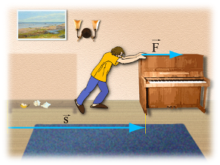
Сила трения
При соприкосновении поверхности тел возникает сила трения, препятствующая относительному перемещению тел и направленная вдоль поверхности соприкосновения

Slide 3
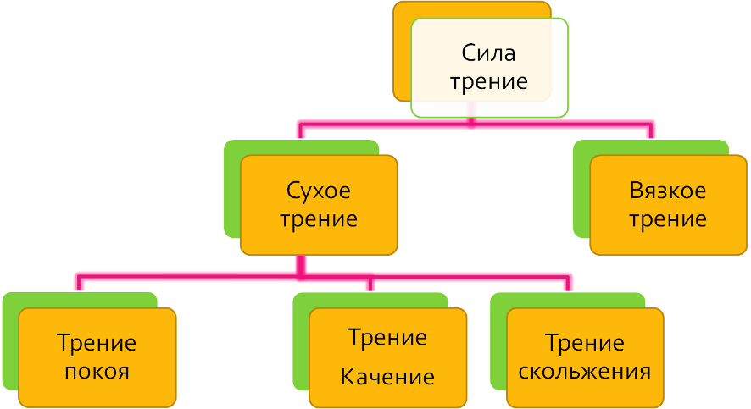

Slide 4
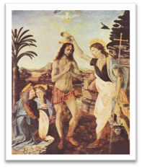
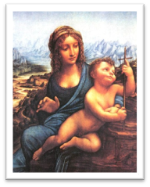
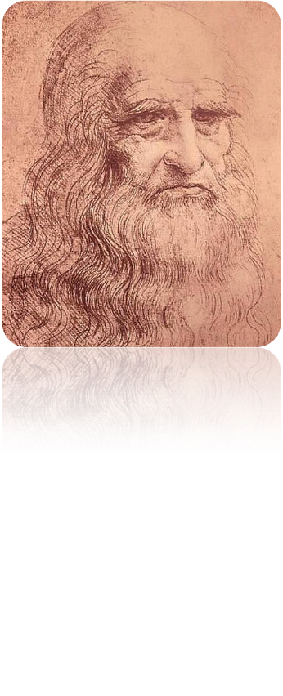
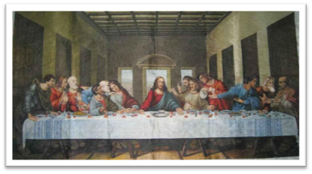
Леонардо да Винчи (1452-1519г.)

Slide 5
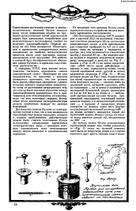
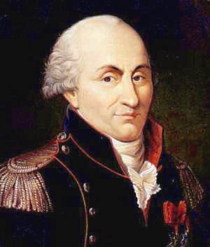
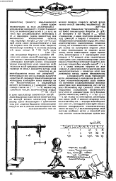
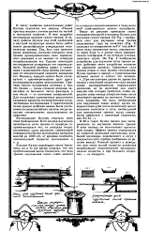
Шарль Кулон (1736-1806г.)

Slide 6

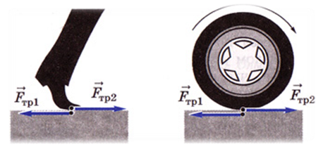
сила трения препятствующая возникновению движения одного тела по поверхности другого.

Slide 7
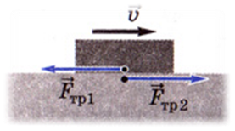
сила трения скольжения
При движении тел, относительно друг друга, между ними возникает сила трения скольжения, действующая на каждое тело, и направленная вдоль поверхности соприкосновения тел противоположно скорости этого тела относительно другого.

Slide 8
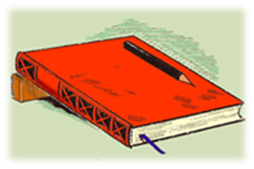
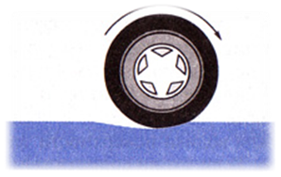
сила трения качения

Slide 9
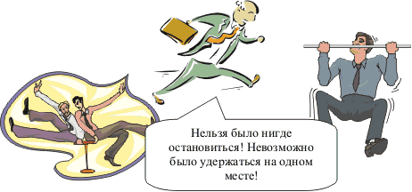
Если бы силы трения не было…

Slide 10
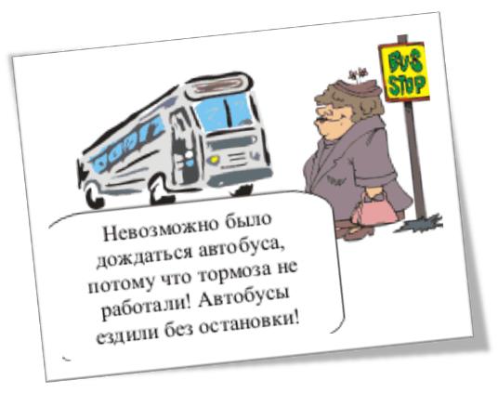

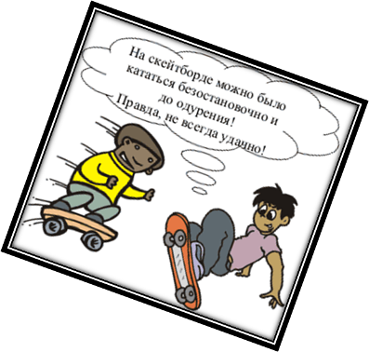

Slide 11
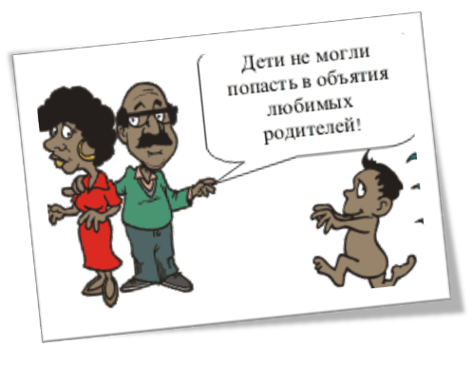


Slide 12
Рефлексия
Приём «Синквейн»
Название (одно слово)
Описание ( два слова)
Действия( три слова)
Отношение (фраза из четырех или более слов слов)

